Slide 1
IoT-ros2
4일차 mini Project

Slide 2
목차
아두이노
VsCode 설정
아두이노 시리얼 통신
라즈베리파이와 아두이노 연결

Slide 3
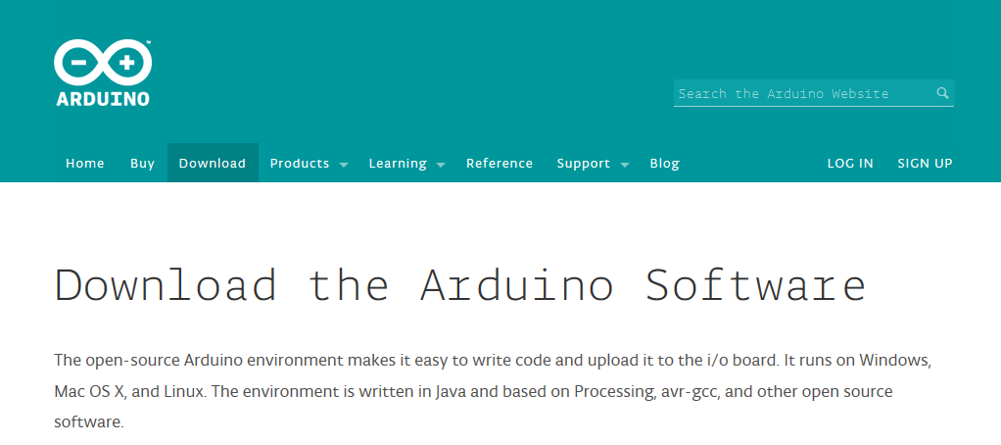
아두이노 - 아두이노 소개
오픈소스 기반의 단일 보드 마이크로 컨트롤러
아트멜사의 AVR MCU(Micro Controller Unit)를 기반 보드가 일반적
Cortex-M3를 이용한 제품(Arduino Due)
소프트웨어 개발을 위한 통합 환경(IDE) 제공
다수의 스위치나 센서로부터 상황 인식
LED나 모터와 같은 외부 전자 장치들을 제어함으로써 환경과 상호작용
플래시, 프로세싱, Max/MSP와 같은 소프트웨어 연동
Notes:
MCU (마이크로 컨트롤러) : 마이크로프로세서와 입출력 모듈을 하나의 칩으로 만들어져 정해진 기능을 수행하는 컴퓨터. 개인용 컴퓨터가 다양한 요규에 따라 동작하는 일반적인 일에 사용된다면, MCU는 기능을 설정하고 정해진 일을 수행하도록 프로그래밍되어 장치 등에 장착되어 동작. 따라서 일반적으로 성능이 PC에 비해 낮고 형상도 다름. 제조사에 따라 AVR ARM 등이 있음.
플래시, 프로세싱, Max/MSP 란???????????????????

Slide 4
아두이노 - 아두이노의 장점
손 쉬운 개발 환경
일반적 AVR 프로그래밍은 WinAVR로 컴파일 후, ISP를 통해 MCU 장비에 업로드하는 번거로움
USB를 통한 쉬운 펌웨어를 업로드
상대적으로 저렴한 가격
높은 개발환경의 호환성
마이크로소프트 윈도우를 비롯해 애플의 맥 OS X, 리눅스와 같은 여러 OS 지원
아두이노 보드의 회로도가 CCL에 따라 공개
누구나 직접 보드를 제작하거나 수정 가능
CCL(Creative Commons License)
- 특정 조건에 따라 자신의 저작물의 자유로운 배포 및 이용을 허용하는 라이센스
Notes:
펌웨어 : 전자기기 등 기본적인 제어 및 구동을 맡는 소프트웨어의 총칭
소프트웨어가 물리적으로 존재하지 않는 운영체제나 응용프로그램으로써 이런 소프트웨어를 통해 전달된 정보를 하드웨어에서 내부 논리 회로를 거쳐 사용자가 원하는 형태(출력, 동작)로 결과를 보이게 됨
소프트웨어가 전달되는 정보가 커지면 컴퓨터의 하드웨어 내 제한된 종류의 논리회로 만으로 다양한 상황에 대응하기 힘들어짐.
이에 하드웨어 내부의 제어 부분에 저장공간을 만들어 논리회로의 기능을 보강하거나 대신할 수 있는 프로그램을 넣을수 있게 만든 것이 펌웨어.

Slide 5
아두이노 - 아두이노 소스코드 골격
기본적인 C++ 프로그램과 달리 setup()과 loop() 함수로 구성
setup()
스케치(아두이노 프로그램)가 시작 될 때 호출
변수 초기화, 핀 모드 설정, 라이브러리 초기화 작업 수행
보드의 전원을 켜거나 Reset 되었을 때 한번 실행
loop()
setup() 함수에서 초기화를 수행한 후에 이어서 호출
시스템에 의해 무한 반복적으로 호출됨
연산 및 센서 이벤트 처리, 주변 장치 제어 등을 구현
아두이노 보드의 동작을 제어하는 프로그램을 실행하는 함수

Slide 6
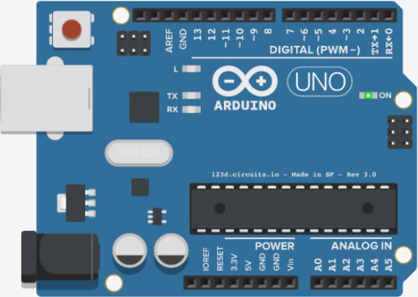
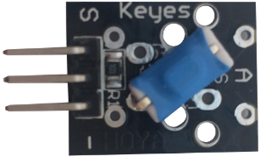
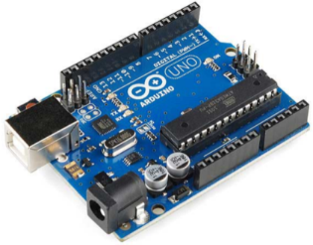
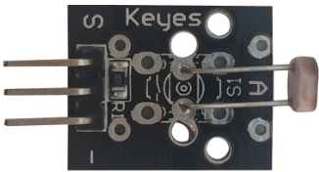
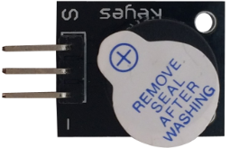
아두이노 - Arduino 소개
다양한 프로젝트 구현 가능
C언어를 이용한 Firmware 개발
GPIO 레지스터 제어
Timer/Counter 제어
PWM/Motor 제어
UART 직렬통신 프로그래밍
Arduino Uno과 모듈

Slide 7
Ubuntu - 아두이노 설치
[우분투/Ubuntu 20.04] 아두이노(Arduino) 간단하게 설치하기 (tistory.com)
sudo wget https://downloads.arduino.cc/arduino-1.8.13-linux64.tar.xz
tar -xf arduino-1.8.13-linux64.tar.xz
sudo ./install.sh

Slide 8
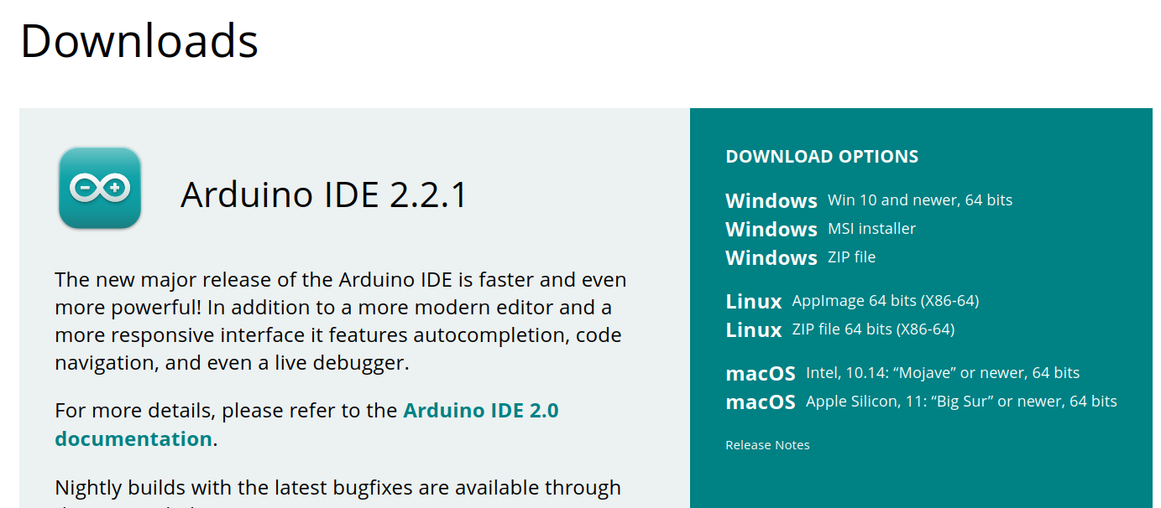
Ubuntu - VsCode 설정
아두이노 zip 을 다운로드 받는다.
unzip 을 통해서 파일을 푼다.

Slide 9
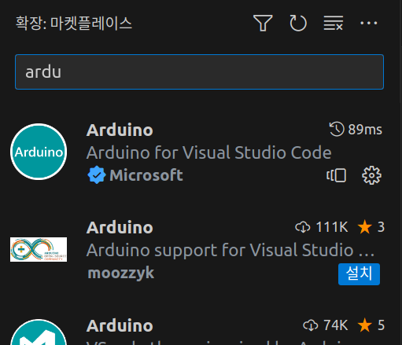
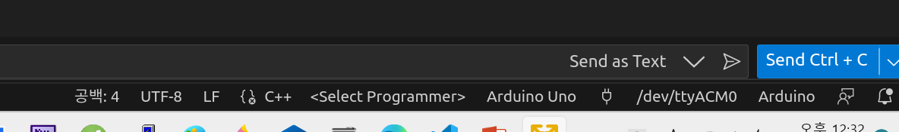
Ubuntu - VsCode 설정
USB 포트의 권한을 설정한다.
sudo chmod 666 /dev/ttyACM0
sudo usermod -a -G dialout $USER
VsCode 의 확장 설치
보드 선택과 포트 설정

Slide 10
접근 권한 변경
Linux - USB Device 접근권한 영구변경 (chmod permanently) (tistory.com)
리눅스 심볼릭 링크 만들기: 우분투 ttyUSBx udev 재시작까지 (tistory.com)
SUBSYSTEMS=="tty", ATTRS{idVendor}=="2341", ATTRS{idProduct}=0043, MODE="0666", ATTRS{serial}=="75638303037351217181", SYMLINK+="ttyArd“

Slide 11
라즈베리 파이와 아두이노 연결
pyserial, serial 설치
pip install pyserial
Short introduction — pySerial 3.4 documentation

Slide 12
레퍼런스

Slide 13
[실습]

